Slide 1
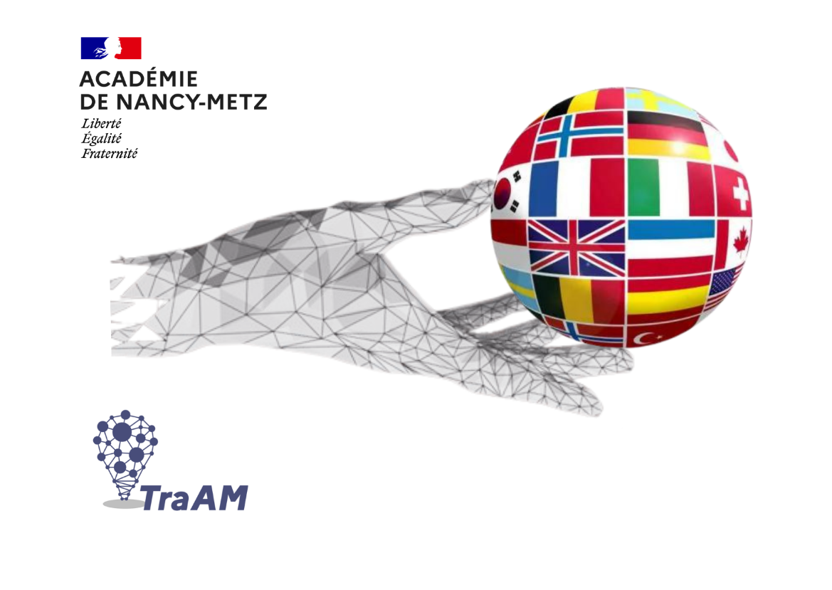
TraAM langues vivantes 2023-2024
Utilisation de l’IA par l’enseignant pour créer des activités destinées aux élèves au sein d’une séquence. Génération d’images de personnages par l’IA à partir de descriptions écrites par les élèves.
Utilisation de Hotpot.ai, Copilot, Padlet « I can’t Draw » et Canva « outil magique » pour :
Générer des images de personnages à partir de descriptions écrites réalisées par des élèves de 5e. Comparaison des images créées par l’IA en classe avec les élèves à l’oral.
(en amont, possibilité de demander à l’IA [Chat GPT] d’expliquer et d’aider les élèves à corriger leurs productions écrites avant la génération des images)

Slide 2
Sommaire
Contexte
Consignes données aux élèves
Aide à la correction de la production écrite des élèves avec l’IA (Chat GPT)
4 outils basés sur l’IA utilisés pour générer des images
Résultats pour les 7 équipes (images générées à partir des descriptions)
Analyse : freins et plus-values

Slide 3
Contexte
Dans le cadre d’un projet eTwinning avec des partenaires polonais, des élèves français de 5e ont dû inventer et écrire collaborativement une histoire en anglais pour enfants en lien avec la thématique des émotions. En amont, les élèves ont réalisé leur portrait émotionnel, ont lu plusieurs histoires de Mr Men and Little Miss et ont créé avec leurs partenaires des posters pour donner des conseils sur la gestion des émotions par rapport à certaines situations.
En tâche finale du projet, en 7 équipes transnationales, les élèves ont dû écrire collaborativement des histoires à destination d’enfants sur les émotions. Dans un premier temps, ils ont créé leur personnage principal, héros de leur histoire. Pour cela, ils ont rédigé des descriptions de leur personnage pour pouvoir en générer des images avec l’IA et choisir ensuite le héros de leur histoire. Le professeur a la possibilité d’utiliser Chat GPT pour aider les élèves à corriger leur production écrite.
Le professeur a copié-collé les descriptions des personnages dans 4 générateurs d’images utilisant de l’IA. En classe, l’enseignant a projeté plusieurs images et les élèves ont oralement analysé ces images pour repérer les erreurs de l’IA, les éventuels biais et les images plus cohérentes par rapport à la description initiale.
Une 2e phase (pour certains groupes) a été nécessaire pour réviser certaines descriptions afin d’obtenir une image plus proche de leurs attentes. Avec leurs partenaires, ils ont ensuite sélectionné l’image de leur personnage préféré et ont pu débuter l’écriture de leurs histoires à partir d’un début imposé.

Slide 4
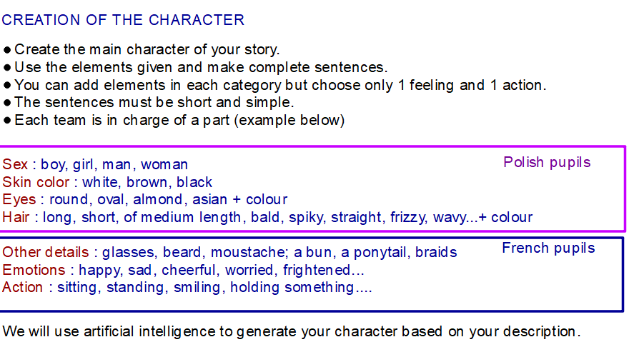
Consignes données aux élèves pour rédiger la description
Instructions pour les élèves :
Utiliser les éléments ci-dessous mais n’indiquer qu’une seule émotion et qu’une seule action.
Les phrases doivent être courtes et simples.
Chaque équipe est en charge d’une seule partie mais il faut prendre en compte les éléments inventés par l’équipe qui a commencé (afin d’adapter le complément de la description).
L’équipe 1 (polonaise) doit choisir et rédiger des phrases sur les éléments suivants :
Sexe, couleur de peau, yeux et cheveux (des exemples sont fournis pour aider éventuellement des élèves)
L’équipe 2 (française) doit choisir et rédiger des phrases sur les éléments suivants :
Autres détails (lunettes, barbe, moustache, coiffure…), une émotion et une action (ce que le personnage est en train de faire)

Slide 5
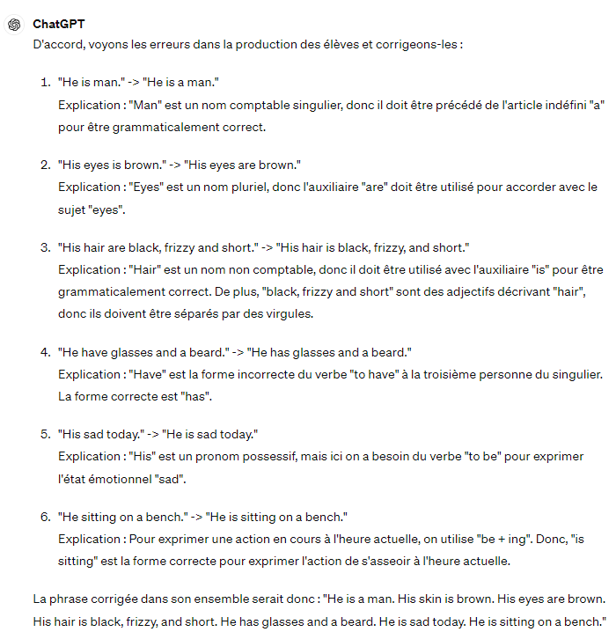
Aide à la correction des productions écrites pour les élèves avec Chat GPT
Voici une production d’élèves à corriger :
“He is man. His skin is brown. His eyes is brown. His hair are black, frizzy and short. He have glasses and a beard. His sad today. He sitting on a bench”.
On peut aussi demander à Chat GPT d’indiquer, d’expliquer et de corriger les erreurs des élèves
Avec correction

Slide 6
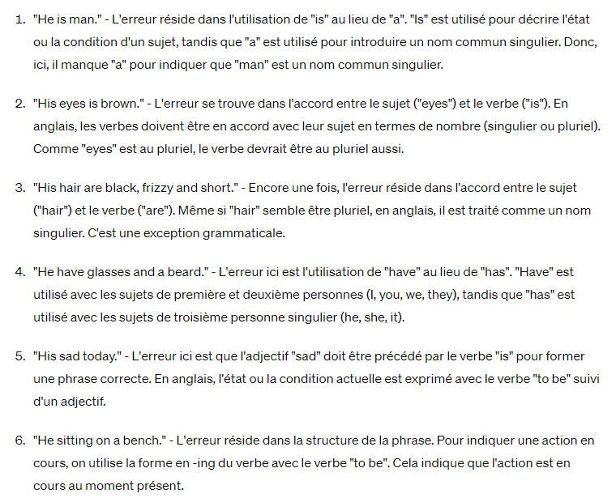
Aide à la correction des productions écrites pour les élèves avec Chat GPT
Voici une production d’élèves à corriger :
“He is man. His skin is brown. His eyes is brown. His hair are black, frizzy and short. He have glasses and a beard. His sad today. He sitting on a bench”.
On peut demander à Chat GPT d’indiquer, d’expliquer mais de ne pas corriger les erreurs des élèves pour que ces derniers soient plus autonomes dans leurs corrections.
Sans correction

Slide 7
Les 4 outils basés sur l’IA utilisés
https://hotpot.ai/art-generator
https://copilot.microsoft.com/images/create
Padlet avec l’outil « I can’t draw » : https://padlet.com/
Canva avec l’outil magique : https://www.canva.com/magic-home

Slide 8
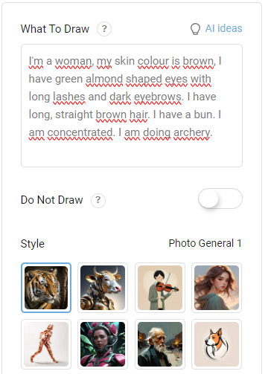
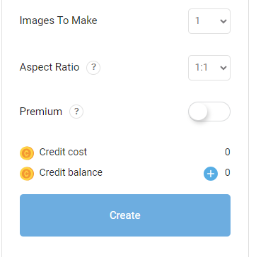
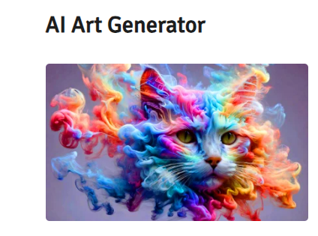
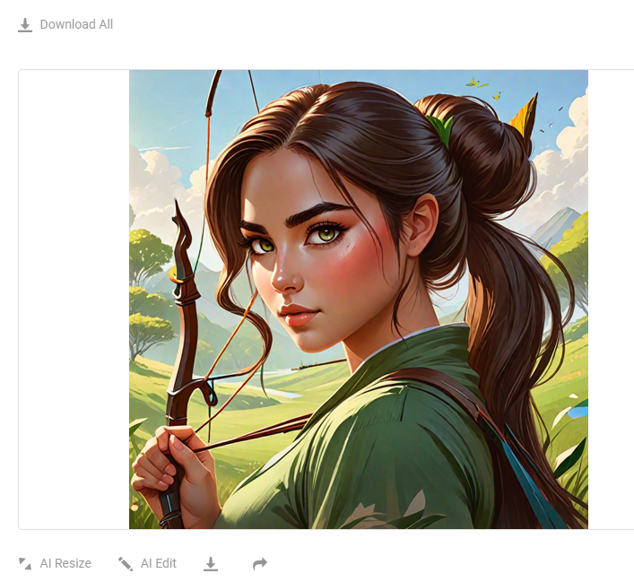
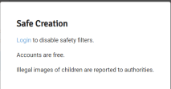
OUTIL A : HOTPOT
https://hotpot.ai/art-generator
Hotpot.ai ne nécessite pas de création de compte dans un premier temps. Mais au bout de plusieurs générations d’images, il indique que la création de compte (gratuit) est nécessaire pour désactiver les filtres de sécurité.

Slide 9
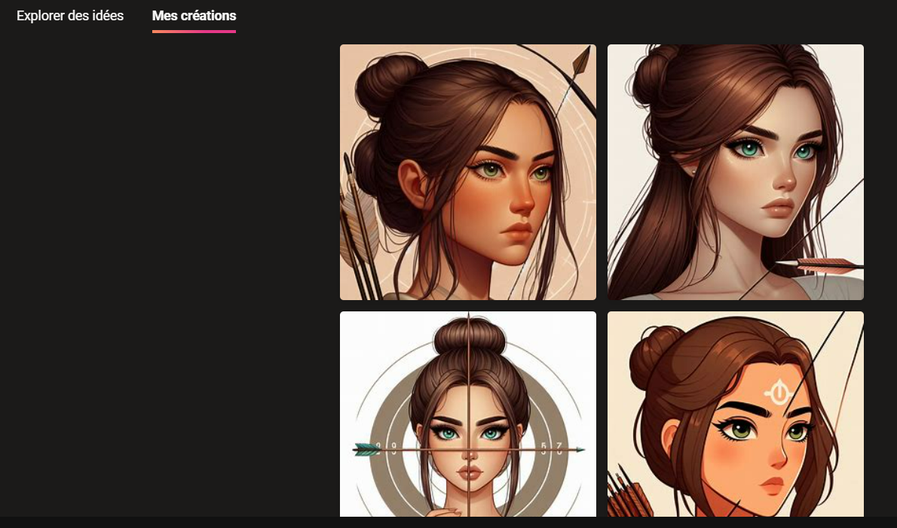
OUTIL B : COPILOT
https://copilot.microsoft.com/images/create
Copilot nécessite d’avoir un compte Microsoft et nous limite en tentatives avec seulement 15 images générées gratuitement (service payant ensuite).

Slide 10
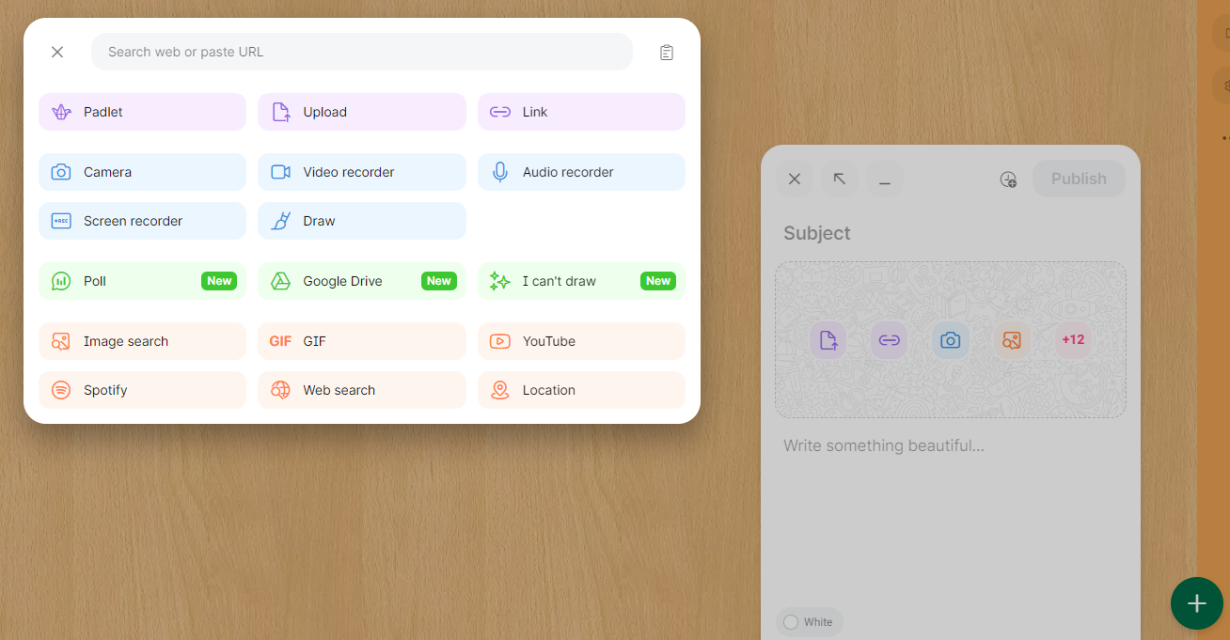
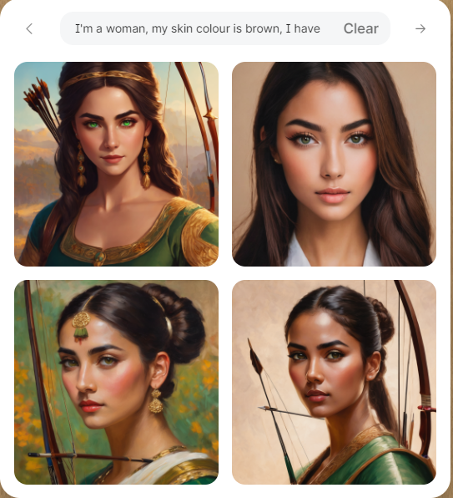
OUTIL C : PADLET
https://padlet.com/
Padlet nécessite la création d’un compte sur PADLET. L’enseignant peut mettre le lien d’un de ses Padlets à disposition de ses élèves qui peuvent ainsi créer des posts et utiliser l’outil « I can’t draw ».

Slide 11
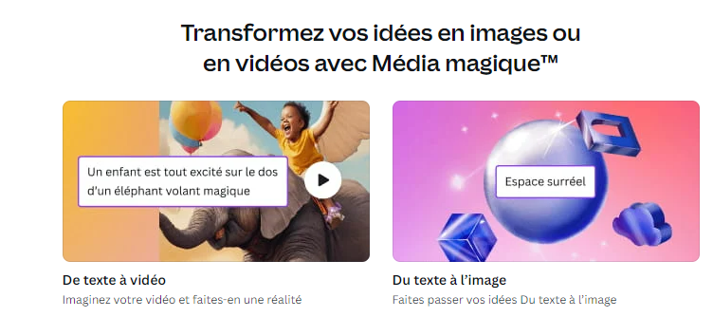
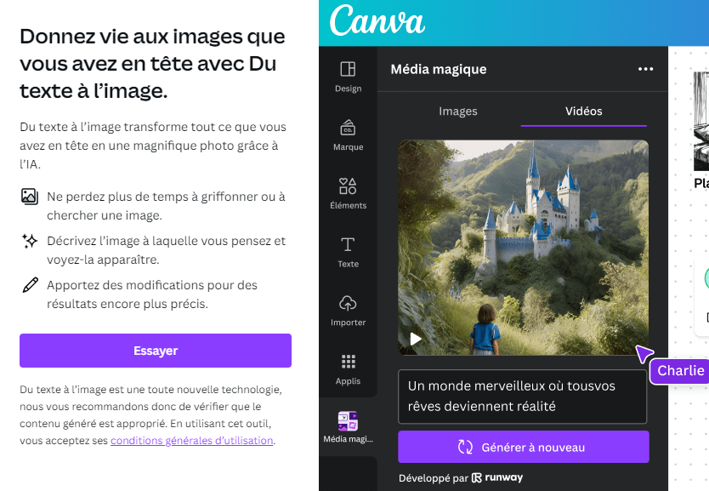
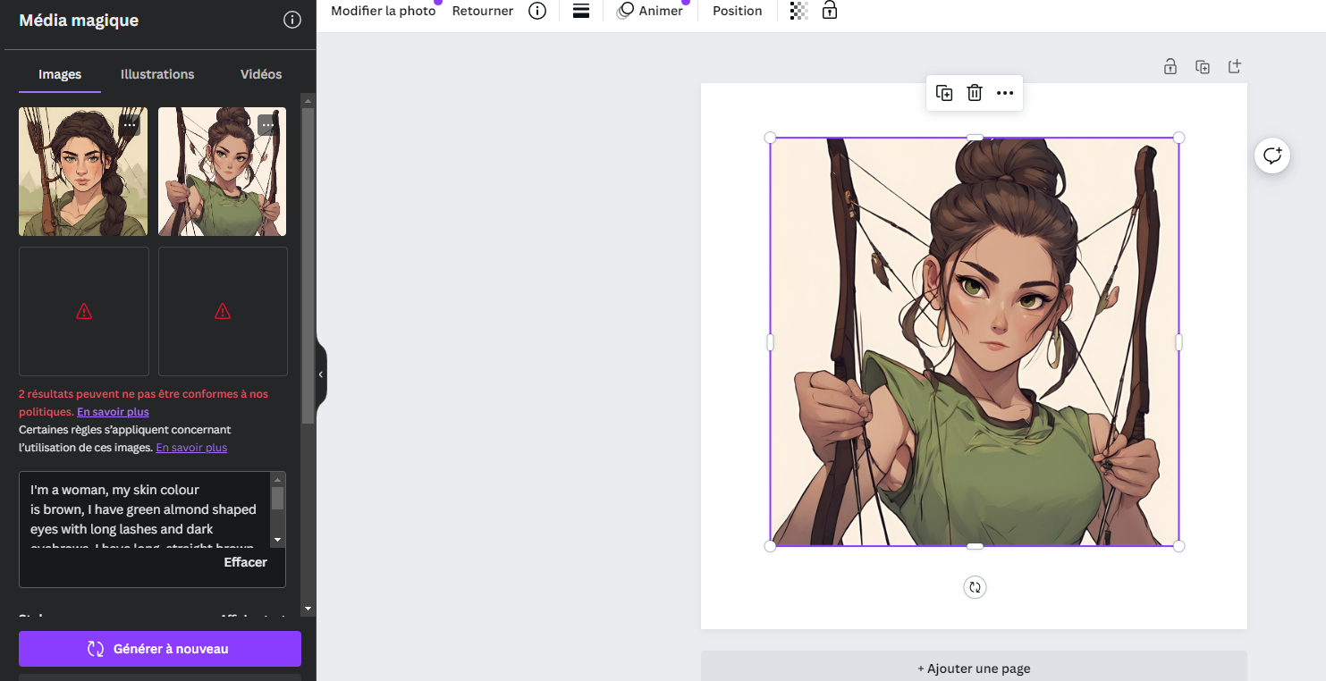
OUTIL D
https://www.canva.com/magic-home
CANVA nécessite la création d’un compte sur CANVA (donc uniquement pour les enseignants).
CANVA bloque quelquefois des résultats (non conformes à leurs politiques).

Slide 12
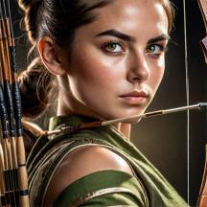
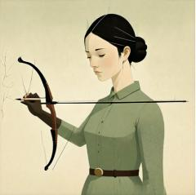
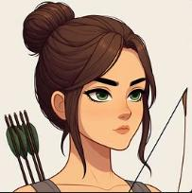
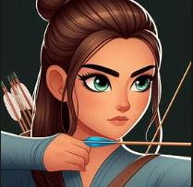
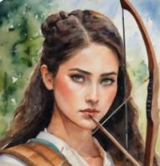
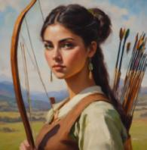
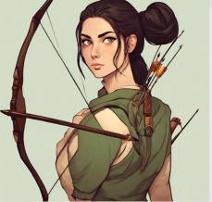
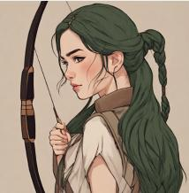
Texte écrit par les élèves français et polonais de l’équipe 1(sur Digidoc) :
I'm a woman, my skin colour is brown, I have green almond shaped eyes with long lashes and dark eyebrows. I have long, straight brown hair. I have a bun. I am concentrated. I am doing archery.
Je suis une femme à la peau brune. J’ai des yeux verts en forme d’amande avec de longs cils et des sourcils foncés. J’ai de longs cheveux bruns raides. J’ai un chignon. Je suis concentrée. Je suis en train de faire du tir à l’arc.
Results of pictures generated by IA tools :
https://hotpot.ai/art-generator
Copilot
Résultats plutôt cohérents sauf que les cheveux ne sont pas toujours raides (avec Padlet). Sur 2 images seulement, la femme semble être dans l’action, en train de tirer une flèche.
Padlet I can’t draw
Canva Outil magique

Slide 13
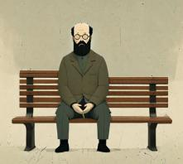
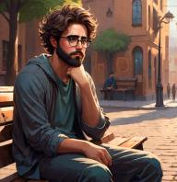
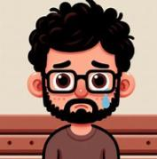
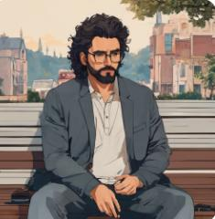
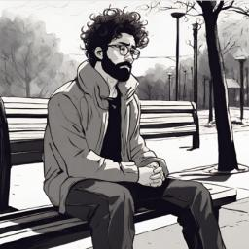
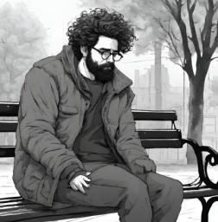
Texte écrit par les élèves français et polonais de l’équipe 2 (sur Digidoc) :
He is a man. His skin is brown. His eyes are brown. His hair is black, frizzy, and short. He has got glasses and a beard. Today he is sad. He is sitting on a bench.
C’est un homme à la peau brune. Ses yeux sont bruns. Ses cheveux sont noirs, frisés et courts. Il porte des lunettes et une barbe. Aujourd’hui il est triste. Il est assis sur un banc.
Results of pictures generated by IA tools :
https://hotpot.ai/art-generator
Copilot
Résultats plutôt cohérents sauf pour la première image car l’homme est chauve.
Padlet I can’t draw
Les élèves n’imaginant aucun des personnages créés comme pouvant incarner le héro de leur histoire, ils ont modifié la description (voir diapo suivante)
Canva Outil magique

Slide 14
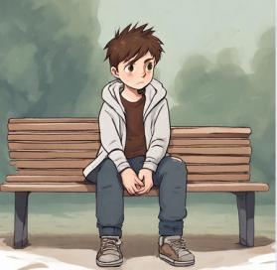
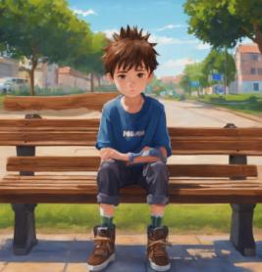
Texte écrit par les élèves français et polonais de l’équipe 2 (sur Digidoc) :
He is a boy. He has got short spiky brown hair. He has got brown eyes. His skin is white. Today he is sad. He is sitting on a bench.
C’est un garçon. Il a des cheveux courts bruns et en brosse. Ses yeux sont bruns. Il a la peau blanche. Il porte des lunettes et une barbe. Aujourd’hui il est triste. Il est assis sur un banc.
Results of pictures generated by IA tools :
Canva Outil magique
Résultats plutôt cohérents à la description.
Padlet I can’t draw
Les élèves ont eu plus de facilité avec l’image nouvellement créée.

Slide 15
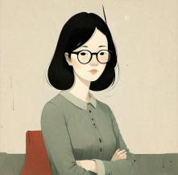
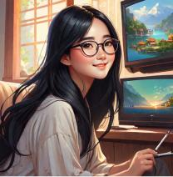
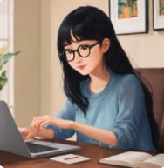
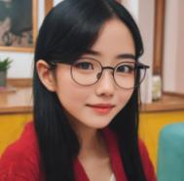
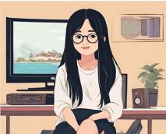
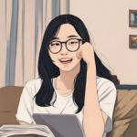
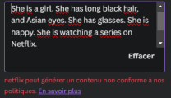
Texte écrit par les élèves français et polonais de l’équipe 3 (sur Digidoc) :
She is a girl. She has long black hair, and Asian eyes. She has glasses. She is happy. She is watching a series on Netflix.
C’est une fille. Elle a de longs cheveux noirs et des yeux asiatiques. Elle porte des lunettes. Elle est heureuse. Elle regarde une série sur Netflix.
Results of pictures generated by IA tools :
https://hotpot.ai/art-generator
Copilot
La forme des yeux n’est pas toujours asiatique.
On ne voit pas qu’elle regarde forcément une série.
Netflix apparait sur une seule image. Canva mentionne que Netflix peut générer un contenu non conforme à leurs politiques.
Padlet I can’t draw
Canva Outil magique

Slide 16
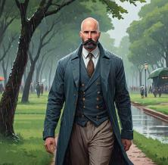
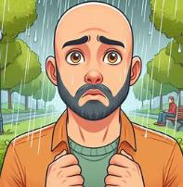
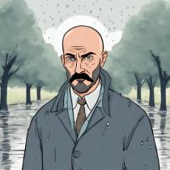
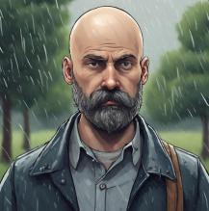
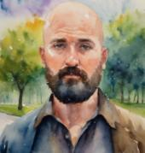
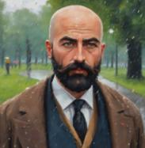
Texte écrit par les élèves français et polonais de l’équipe 4 (sur Digidoc) :
He is a man. He is bald. His eyes are oval shaped. He is walking in the park and it is raining. He has a beard and a moustache. He is worried.
C’est un homme. Il est chauve. Ses yeux sont de forme ovale. Il marche dans le parc et il pleut. Il porte une barbe et une moustache. Il est inquiet.
Results of pictures generated by IA tools :
https://hotpot.ai/art-generator
Copilot
Les images sont globalement conformes à la description (sauf les yeux de forme ovale).
Toutefois, les élèves ont réalisé que le personnage ne pourrait pas correspondre au héro de leur histoire et ont totalement modifié la description (voir diapo suivante).
Padlet I can’t draw
Canva Outil magique

Slide 17
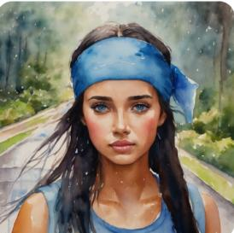
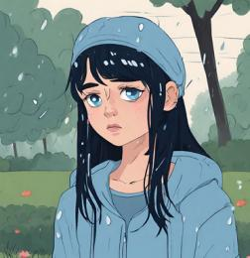
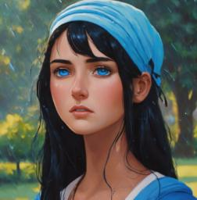
Texte réécrit par les élèves français et polonais de l’équipe 4 version 2 (sur Digidoc) :
She is a girl. She has long black hair. She is tanned. She has almond blue eyes. She is wearing a blue head band. She is walking in the park and it is raining. She is worried.
C’est une fille. Elle a de longs cheveux noirs. Elle est bronzée. Elle a des yeux bleu en amande. Elle porte un bandeau bleu. Elle marche dans le parc et il pleut. Elle est inquiète.
Results of pictures generated by IA tools :
Padlet I can’t draw
Canva Outil magique
La jeune fille n’est pas forcément bronzée mais les résultats sont plutôt cohérents (on devine plus la pluie sur la 2e image qu’on ne la voit). L’image 3 montre davantage l’action de « marcher » car elle a l’air plus statique sur les 2 images précédentes.
Les élèves ont eu plus de facilité avec l’image nouvellement créée.

Slide 18
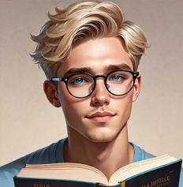
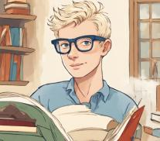
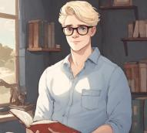
Texte écrit par les élèves français et polonais de l’équipe 5 (sur Digidoc) :
I’m a man. My skin color is white. I have blue oval eyes. I have blond, short hair. I am happy. I have big glasses. I am reading a book.
Je suis un homme. Ma peau est blanche. J’ai des yeux bleus de forme ovale. J’ai des cheveux blonds courts. Je suis heureux. J’ai de grosses lunettes. Je suis en train de lire un livre. inquiet.
Results of pictures generated by IA tools :
https://hotpot.ai/art-generator
Copilot
D’une façon surprenante, l’image générée par Padlet ressemble davantage à une femme qu’à un homme.
Les élèves ont choisi de modifier à nouveau la description (voir diapositive suivante)
Canva Outil magique
Padlet I can’t draw

Slide 19
Texte réécrit par les élèves français et polonais de l’équipe 5 version 2 (sur Digidoc) :
My name is Marshal. I’m a man. My skin color is white. I have blue oval eyes. I have blond, short hair. I am happy. I have big glasses. I am reading a book. I have sunglasses. I’m running in the street.
Mon nom est Marshal. Je suis un homme. J’ai la peau blanche. J’ai des yeux bleus de forme ovale. J’ai des cheveux blonds et clairs. Je suis heureux. Je porte des lunettes de soleil. Je uis en train de courir dans la rue.
Results of pictures generated by IA tools :
Padlet I can’t draw
Canva Outil magique
Le résultat est plutôt cohérent sauf pour l’action. En effet, le personnage est en train de courir uniquement sur l’image 1.

Slide 20
Texte écrit par les élèves français et polonais de l’équipe 6 (sur Digidoc) :
She is a girl. She has long blond hair with glasses. She has round brown eyes. Her skin color is black. She wears black glasses. She isn't tall. She is cheerful and she is going to the park with her dog.
C’est une fille. Elle a de longs cheveux blonds avec des lunettes. Elle a des yeux ronds bruns. Sa couleur de peau est noire. Je suis heureux. Elle porte des lunettes noires. Elle est joyeuse and elle va au parc avec son chien
Results of pictures generated by IA tools :
https://hotpot.ai/art-generator
Copilot
Aucune des images ne propose une fille à la peau noire. Une image montre une fille aux cheveux bruns et non blonds comme stipulé dans la requête. Sur une des images, le chien a également des lunettes et sur une autre, le chien n’apparait même pas.
Les élèves ont donc reformulé et changé la description (voir diapositive suivante).
Canva Outil magique
Padlet I can’t draw

Slide 21
Texte réécrit par les élèves français et polonais de l’équipe 6 version 2 (sur Digidoc) :
He is a boy. He is black. He has short curly black hair. he has brown eyes. He is cheerful and he is going to the park with his dog.
C’est un garçon. Il est noir. Il a des cheveux noirs courts et frisés. Il est joyeux et il va au parc avec son chien.
Results of pictures generated by IA tools :
Padlet I can’t draw
Canva Outil magique
Le garçon a une peau de couleur plus foncée (que les images générées précédemment). Il y a 2 chiens sur l’image 1 et la laisse n’est pas reliée au chien sur l’image 2.

Slide 22
Texte écrit par les élèves français et polonais de l’équipe 7 (sur Digidoc) :
I am Mark. I am a boy. I have white skin. I have round eyes with white-blue color, and spiky brown hair. I have glasses. I am happy. I am smiling.
Je suis un garçon. J’ai la peau blanche. J’ai des yeux ronds bleus and des cheveux bruns en brosse. Je porte des lunettes. Je suis heureux. Je suis en train de sourire.
Results of pictures generated by IA tools :
https://hotpot.ai/art-generator
Copilot
Pour poursuivre la création d’image avec hotpot.ai, un compte (gratuit) a dû être créé par l’enseignant.
Les élèves ont été surpris par l’image 1 générée par Copilot car le personnage semblait nu (mais ne l’était pas). Un des garçon a les cheveux blancs et non bruns.
Canva Outil magique
Padlet I can’t draw

Slide 23
Analyse : freins et plus-values
Freins :
L’enseignant doit créer un compte pour accéder aux outils de création avec l’IA. Les élèves ne peuvent donc pas réaliser cette activité seuls. C’est à l’enseignant de copier-coller leurs descriptions.
Certains sites ne proposent qu’un nombre limité de génération d’images.
Il faut bien comparer les résultats obtenus et observer les détails.
Les générateurs d’images par l’IA évoluent vite, de nouveaux apparaissent régulièrement et il est ainsi difficile d’opérer un choix qui ne sera peut-être plus pertinent à court ou moyen terme.
Avantages de l’utilisation de l’IA pour générer des images à partir d’un texte :
Les élèves ont apprécié cette activité surtout à l’oral lorsqu’ils ont comparé les résultats obtenus par rapport à leur requête initiale.
Les images générées aident les élèves à se projeter dans l’histoire à créer.
Les images créées sont variées et proposent aussi des styles différents (photo, dessins, etc.)
Les élèves améliorent de production écrite car ils sont amenés à reformuler le prompt pour obtenir une image proche de leurs attentes.
Les élèves développent leur esprit critique en analysant les images obtenues par l’IA, identifiant ainsi certains biais (stéréotypes, préjugés...)
L’utilisation de Chat GPT pour corriger les erreurs des élèves dans leurs productions écrites est un gain de temps pour l’enseignant qui n’a qu’à copier-coller le texte créé par les élèves (depuis le document collaboratif digidoc) en demandant une correction avec des explications destinées aux élèves.

